Slide 1
EN KORTERE VEJ FRA JORD TIL BORD
Erfaringer fra
Egmont Højskolen V/Johannes Schønau

Slide 2
Et tilfældigt hjørne af danmark

Slide 3
I området
Ca. 10 kostskoler
Og..
ÆBLER PÆRER ÆG JORDBÆR KIRSEBÆR OKSEKØD SVINEKØD KÅLTYPER HONNING FJERKRÆ VILDT ØL GRÆSKAR AGURKER TOMATER KRYDDERURTER OST HVEDEMEL SPECIALMEL TANG osv

Slide 4
Grundtanken
Fordi:
Det giver mening
Vi tror på der skabes gode produkter
Der er penge at spare
Der er penge at tjene
Det er mere bæredygtigt
Der ligger en god historie i det
Vi gerne vil give tankegangen videre til vores elever
For at støtte nærområdet
Fordi...
”Vi ønsker at skabe et lokalt, uforpligtigende samarbejde mellem kostskoler og fødevareleverandører. Et samarbejde der bygger på almindelige markedsvilkår til fordel for begge parter”.

Slide 5
Whats in it for me?
Kostskolerne
Bedre råvarer
Prisen
Kendskab til leverandøren
Præge leverandøren
Studiebesøg
God samvittighed
Klimaforandringer
Støtte lokalsamfundet
Leverandørerne
Turde satse
Fast aftager = Fast pris
Starte op
Udvide
Flere kostskoler = Mindre tid
Møde modtageren
Tilfredshed
Dialog om produkter

Slide 6
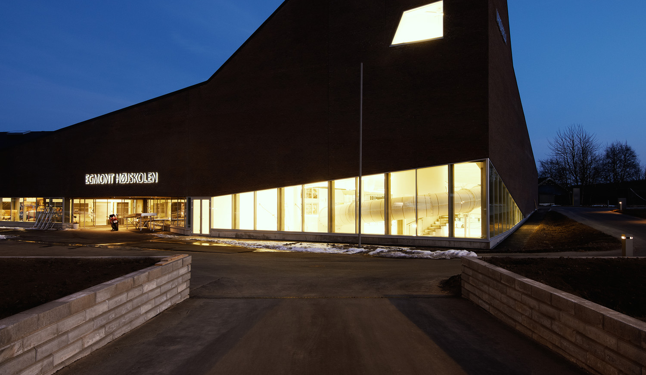
OPSTARTSMØDET
Inviterede bredt
Alle vi kendte der var i gang
+ dem der blot var interesseret
3 kostskoler
1 mellemmand
14 producenter
Landmænd
Gartnere
Lokale
Entreprenanter

Slide 7
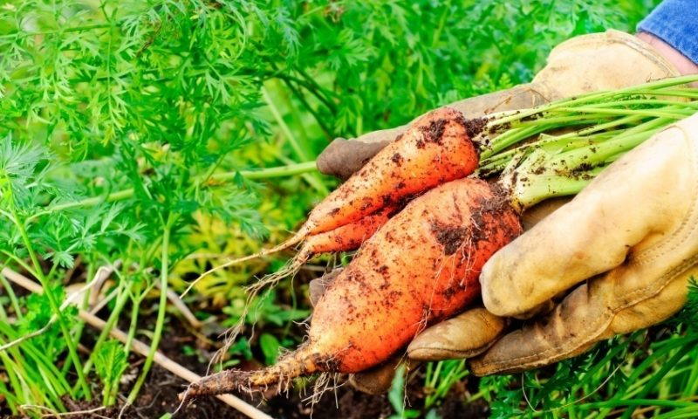
Og hvordan så i praksis?
En ren, almindelig forretning
Levering direkte til køkkenerne
En vedvarende dialog om hvad og hvor meget
Priser på markedsvilkår
Har stadig et cateringfirma i baghånden
Kan aftage overskud/restpartier
Forsøge at måle mængden af den lokale produktion i kr
+ en masse løse ender og uklarheder der dukker op...

Slide 8
Lidt Fakta
“TRANSPORTEN kan udgøre op til 15 procent af de animalske produkters udledning og 65 procent af grøntsagers klimabelastning”. (Videnskab.dk)
Ca. 600 pers. om dagen
SAMLET madbuget på ca. 6 - 9 mio kr om året
SAMLET honningforbrug: 400 kg om året
EGMONT SPISER 40 kg hakket kød ad gangen
EGMONT SPISER 250 kg kartofler om ugen

Slide 9
Karensminde frugtplantage
Æbler, pærer & bær

Slide 10
Christian Stougaard
Honning

Slide 11
Bertels grønsager
Salat, rødbeder & kål

Slide 12
Yduns have
250 æg om ugen
Kål
Salater

Slide 13
Fru møllers mølleri
Meltyper & slagterivarer

Slide 14
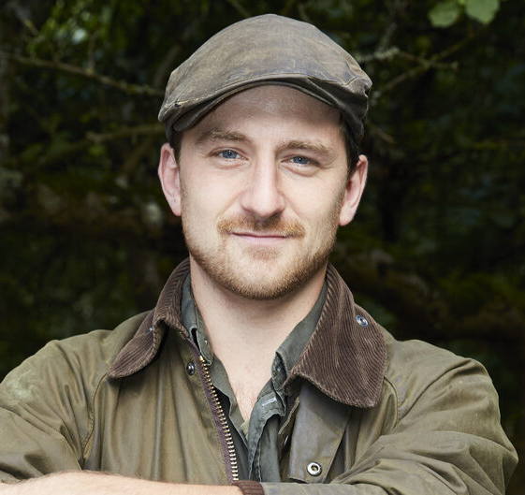
TROLDGAARDEN
Økologisk frilandsgris
I høj kvalitet

Slide 15
Små projekter
Gårdsalgs-agurker
Egen produktion
Blomster
græskar

Slide 16
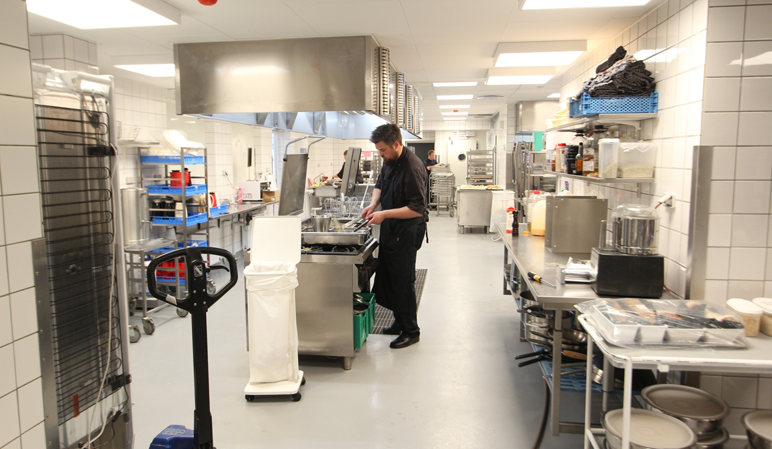
Og hvor er vi så i dag?
Mange erfaringer rigere
Omsætter for 800´000 – 1´000´000 kr
Eller over 25%
5 – 6 faste levarerandører
Fødevaredag
Hellere lokalt end økologisk
Betydning for arbejdsglæden
Sat I system

Slide 17
Fremtidsdrømme & PERSPEKTIVER
Pølser
Sødekartofler
Større samarbejde med svineproducenter
Påvirke producenten til økologisk omlægning
Mælk
Grovslagtning

Slide 18
